Slide 1
МБОУ «Эшилхатойская СОШ»
Анализ воспитательной работы
за 2022-2023 учебный год

Slide 2
План педсовета
01
05
Цели, задачи
02
04
Подведение итогов
Целевые ориентиры
03
Проблемы,
пути их решения
Анализ модулей

Slide 3
Для чего нужно проводить анализ ВР
Контроль состояния ВР
Обеспечение стабильности
Выявление проблем
Принятие внутренних управленческих решений

Slide 4
01
Усвоение основных норм
02
Развитие социально значимых отношений
Цель ВР
на 2022-2023 учебный год
03
Приобретение опыта
04
Применение опыта на практике
05
Всестороннее развитие личности

Slide 5
Задачи ВР
01
Усвоение ими знаний норм, духовно-нравственных ценностей, традиций
03
Подготовить к профессиональному самоопределению
02
Формирование и развитие личностных отношений к этим нормам, ценностям, традициям
04
Достижение личностных результатов освоения общеобразовательных программ

Slide 6
Целевые ориентиры
Гражданское - позиция
Патриотическое- принадлежность
Духовно-нравственное-ценности, традиции
Эстетическое-искусство
Физическое-здоровье
Трудовое- достижения
Экологическое - культура

Slide 7
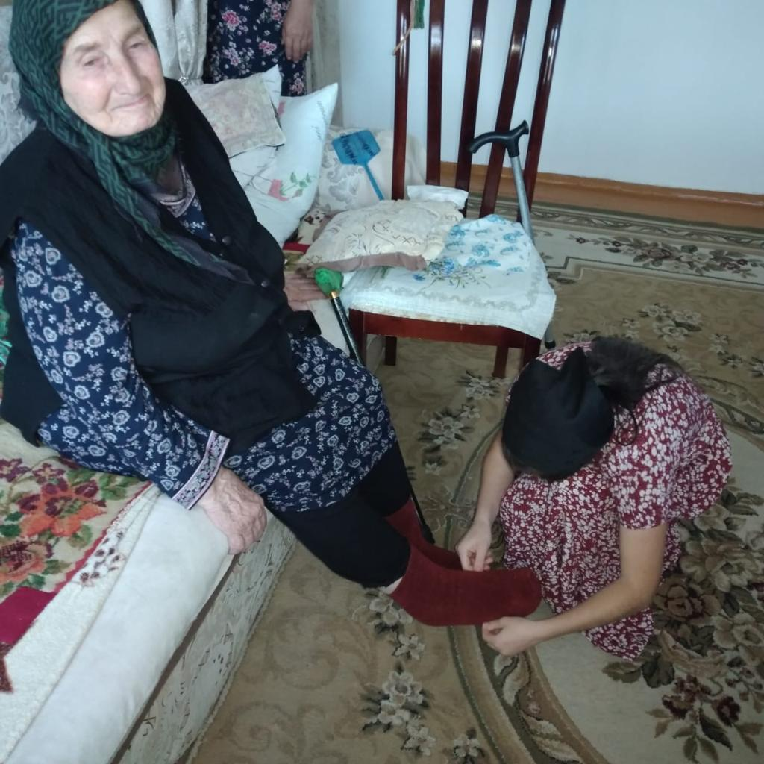
Модуль «Основные школьные дела»
«День пожилого человека» дань уважения пожилым людям-воспитание любви и уважения к своему народу, истории страны, бережного отношения к пожилым людям

Slide 8
Модуль «Основные школьные дела»
Проблемы
Пути решения
Не проявляют инициативу при подготовке к школьным мероприятиям.
Поощрение проявившихся учащихся или коллектив

Slide 9
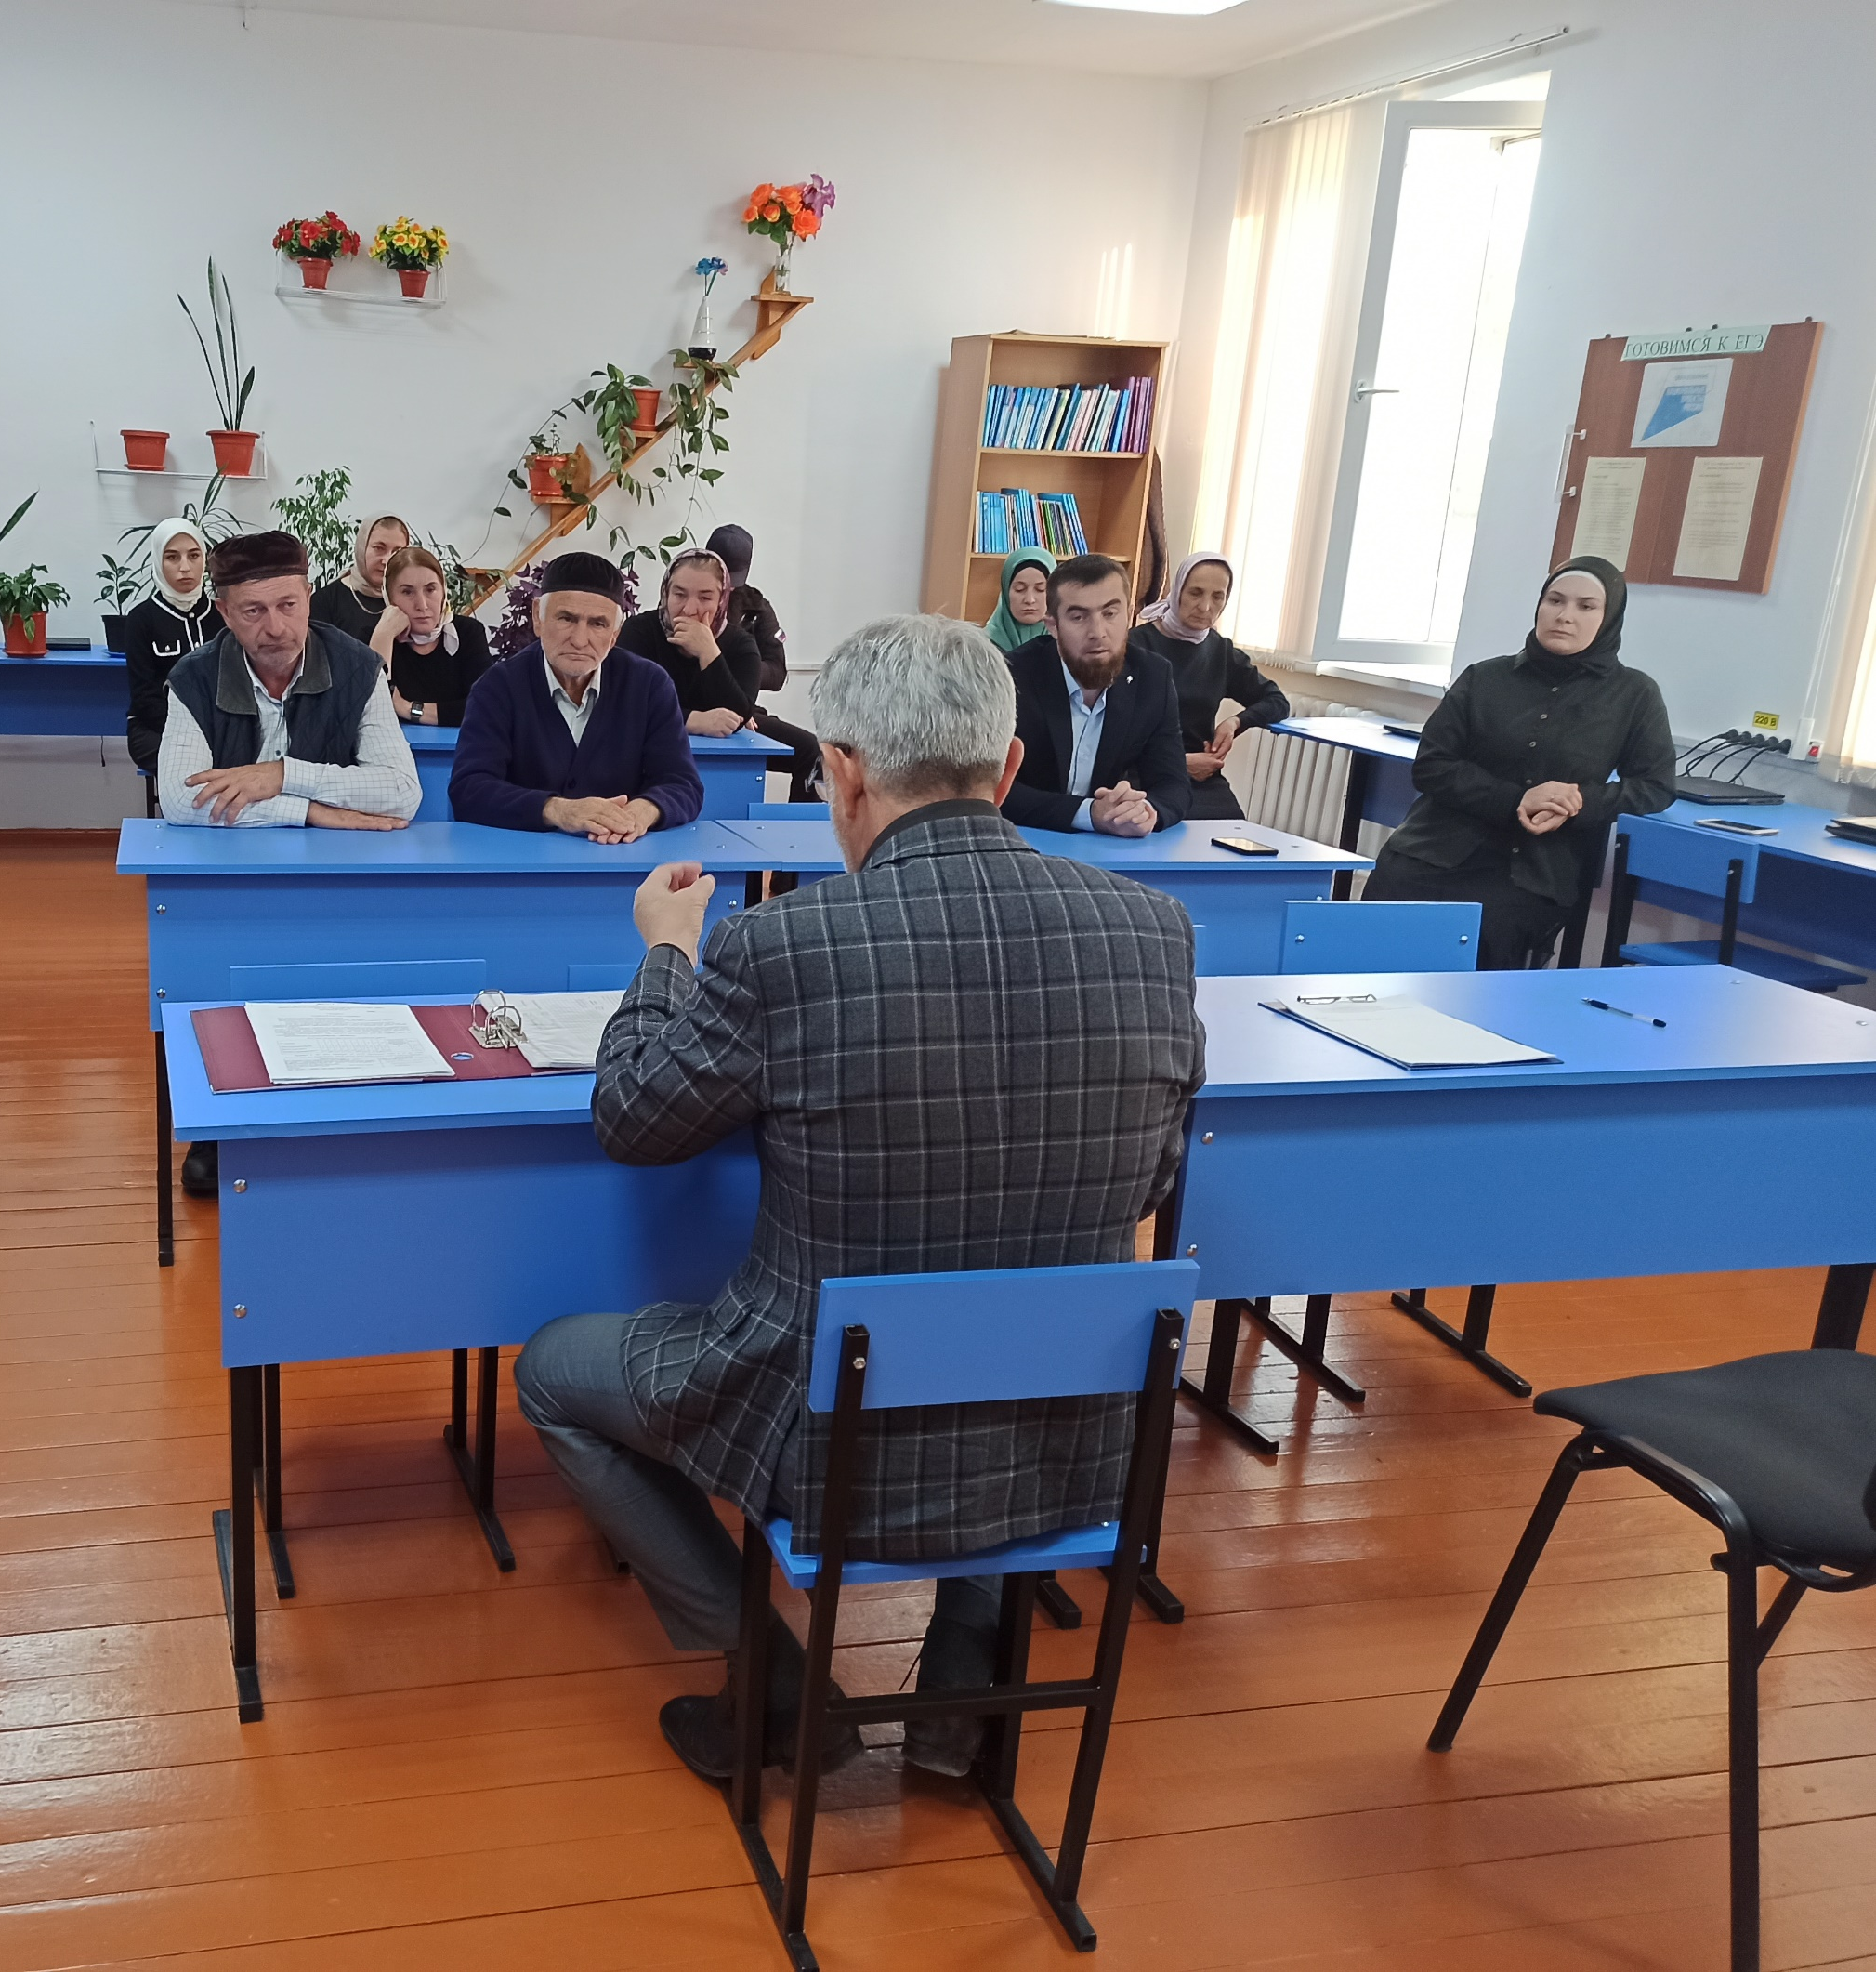
Модуль «Классное руководство»
Наличие планов воспитательной работы, их своевременное составление классными руководителями;
-целенаправленность планов воспитательной работы;
-соответствие содержания планов воспитательной работы возрастным особенностям
Ежедневное общение руководителя с классом

Slide 10
01
Целенаправленная
02
Системная
Работа классного руководителя
03
Планируемая
04
Программа воспитания
05
Анализ ВР

Slide 11
Модуль «Классное руководство»
Проблемы
Пути решения
Структура и содержание планов воспитательной работы.
Соответствие проводимой работы содержанию планов
Еженедельный контроль

Slide 12
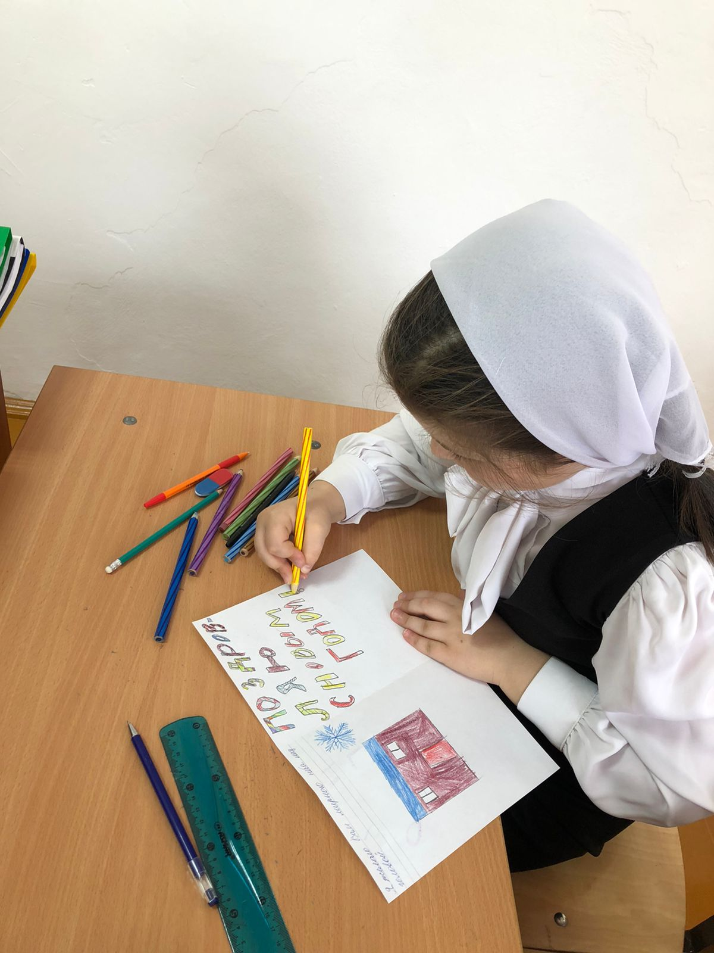
Модуль «Внеурочная деятельность»
Обучающиеся школы посещают школьные и районные кружки и секции в образовательных учреждениях, а также в учреждениях культуры.

Slide 13
Модуль «Внеурочная деятельность»
Проблемы
Пути решения
Из-за отсутствия лицензии на ДО, нет возможности введения кружковой работы по интересам детей
Рекомендовать администрации школы приобрести лицензию на ДО

Slide 14
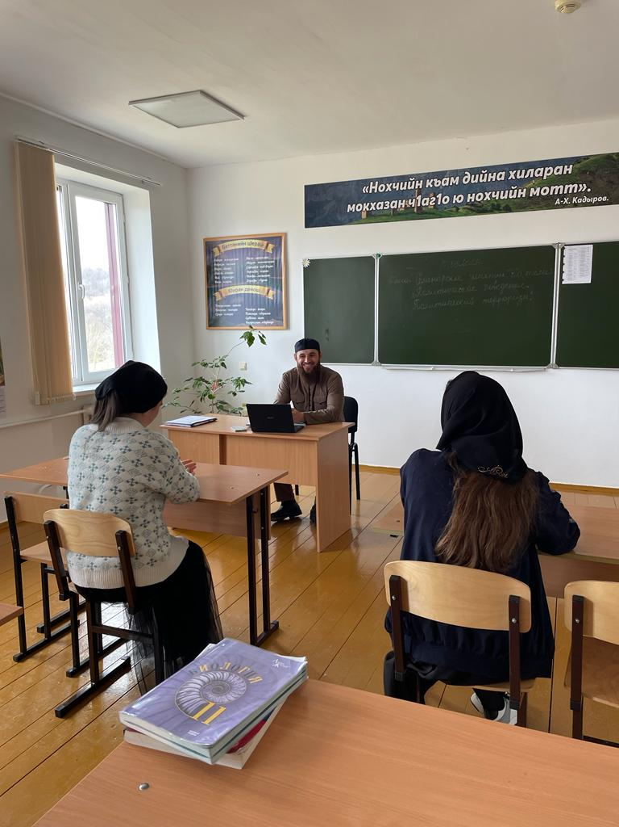
Выводы и рекомендации
Анализируя проделанную работу за 2022-2023 учебный год, можно сказать, что поставленных целей добились в полной мере. Проделанная работа способствовала формированию коллективов классов, интеллектуальному (участие в конкурсах разного уровня), нравственному и физическому становлению личности, созданию условий для развития индивидуальных и творческих способностей, прививали навыки культуры общения, обогащали знания ребят. Учащиеся в классах охвачены поручениями с учетом их интересов.

Slide 15
Выводы и рекомендации
1. продолжать работу по повышению качества знаний в классах;
2. продолжить участие в конкурсном и олимпиадном движении;
3. продолжить работу по привлечению родителей в жизни класса и школы;
4. продолжить работу по формированию у обучающихся гражданско-патриотического сознания, духовно-нравственных ценностей гражданина;
5. совершенствовать оздоровительную работу с обучающимися, прививать навыки здорового образа жизни, формировать методы безконфликтного общения.
6. Классным руководителям создавать условия для развития общешкольного коллектива; совершенствовать систему семейного воспитания, повышать ответственность родителей за воспитание и обучение детей.

Slide 16
Цели на будущий учебный год
- всестороннее развитие личности, а также создание условий для ее формирования;
- повышение уровня и ответственности в воспитательной работе классными руководителями,
- повысить роль ученического самоуправления в жизнедеятельности школы и класса, развивать у ребят самостоятельность, инициативу, ответственное отношение к делу;
- создавать условия для активного и полезного взаимодействия школы и семьи по вопросам воспитания учащихся;
- формировать в школьном коллективе детей и взрослых уважительного отношения к правам друг друга;
- привлекать большое количество педагогов и учащихся в организацию внеурочной и внеклассной деятельности.

